Slide 1

KEGIATAN RUMAH YATIM BAITURROHIM

Slide 2
Agenda
1
2
3
4
5
Santunan Bulanan
Pengajian
Pesantren kilat
Bimbel Komputer
Pendidikan

Slide 3

Santunan Bulanan
Santunan Bulanan adalah kegiatan Santunan rutin setiap bulannya yang dilakukan oleh individu, perusahaan, instansi atauun organisasi kepada Rumah Yatim Baiturrohim. Bantuan ini dapat berupa uang tunai ataupun kebutuhan pokok lainnya, santunan ini sangat berperan penting bagi kelangsungan Rumah Yatim Baiturrohim.

Slide 4
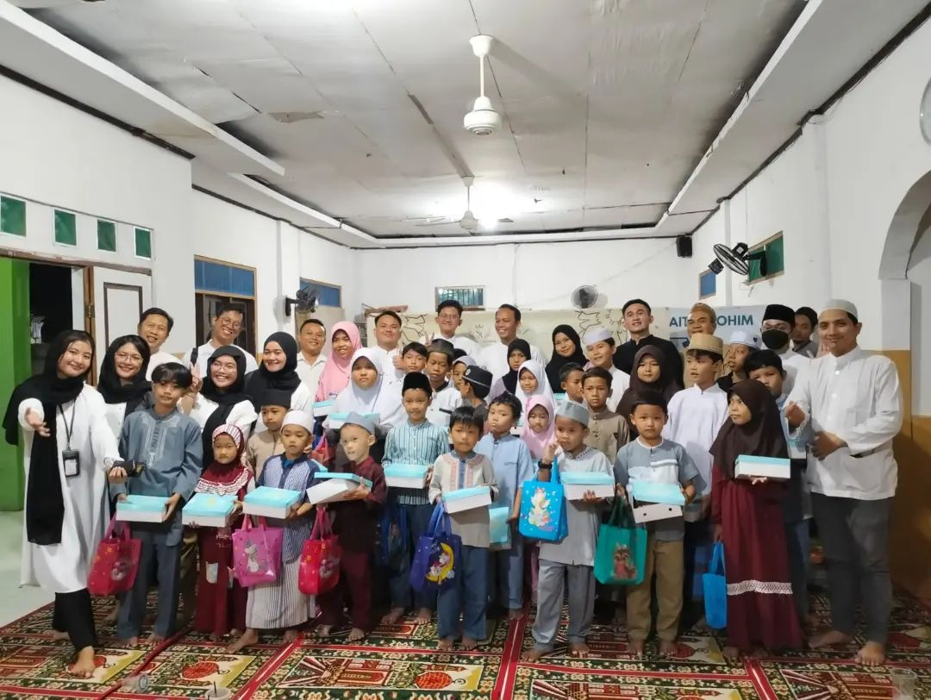
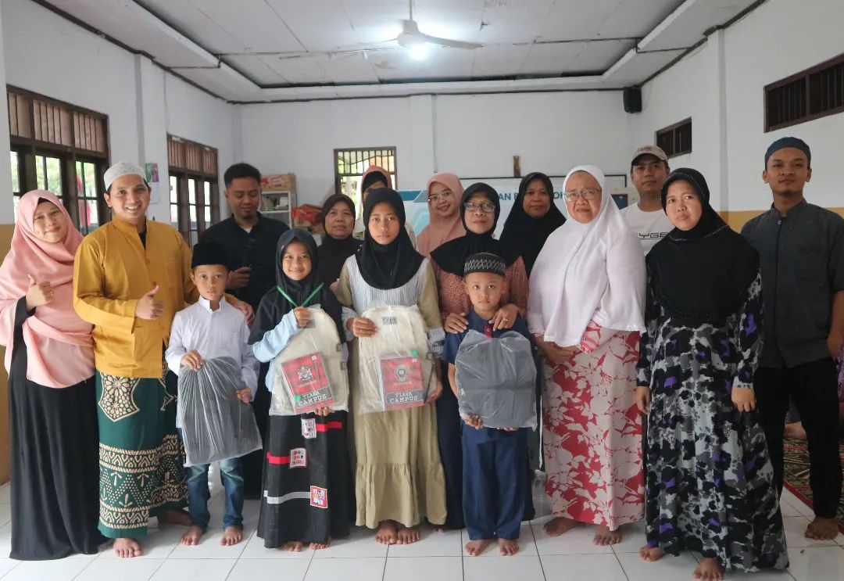

Slide 5
Pengajian
Pengajian yang biasa dilakukan yaitu kegiatan keagamaan yang rutin diselenggarakan untuk para anak yatim piatu. Dalam pengajian ini, biasanya mempelajari ajaran agama, membaca Al-Qur'an, dan mendengarkan ceramah dari ustadz atau ustadzah. Kegiatan ini bertujuan untuk memperdalam pemahaman agama, membentuk karakter yang baik.

Slide 6
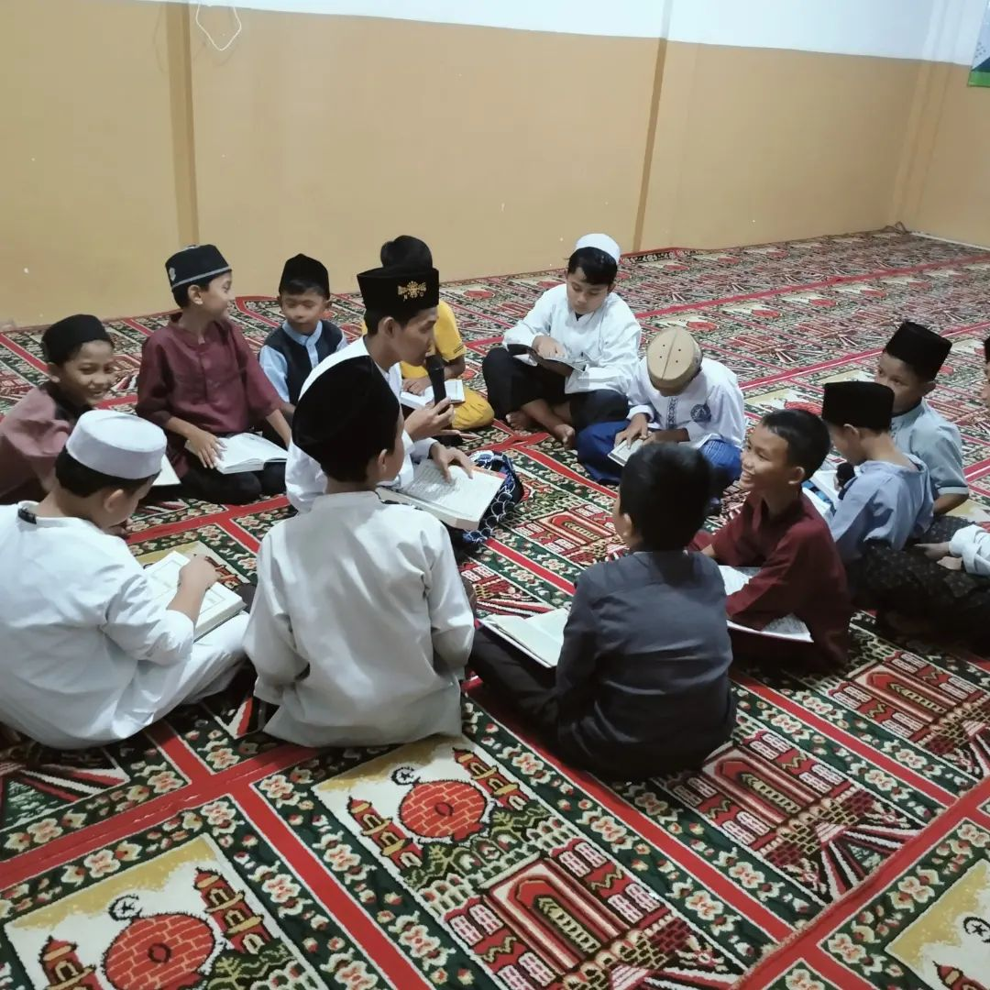
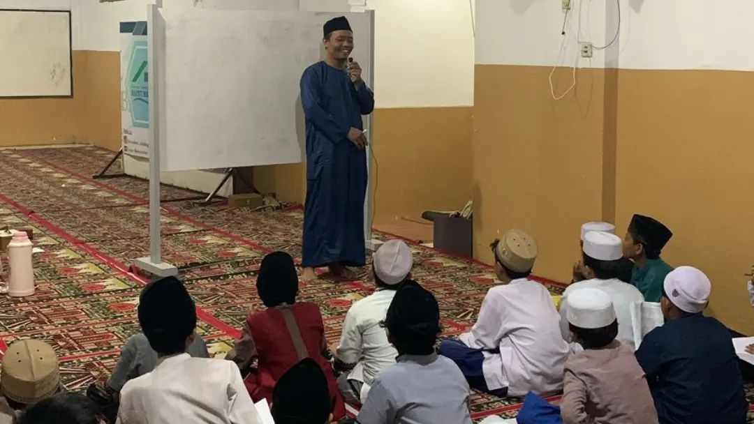

Slide 7
Pesantren Kilat
Pesantren Kilat atau yang biasa disebut Sanlat biasanya dilaksanakan pada masa liburan sekolah atau bulan Ramadan. Kegiataan ini dirancang untuk memberikan pemahaman yang lebih intensif tentang ajaran agama Islam, seperti membaca Al-Qur'an, shalat, doa, serta nilai-nilai moral dan etika. Pada kegiatan ini biasa dilakukan sehari penuh yang mencakup ceramah, diskusi, dan praktek ibadah.

Slide 8
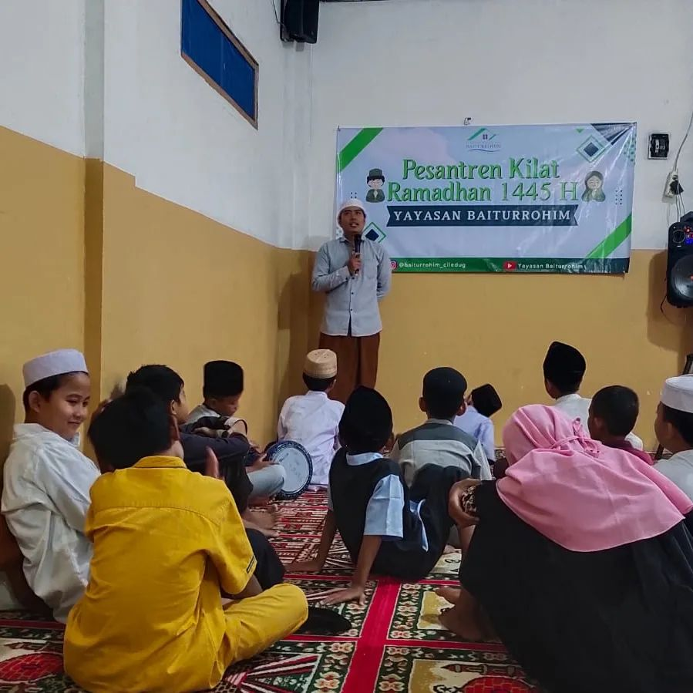
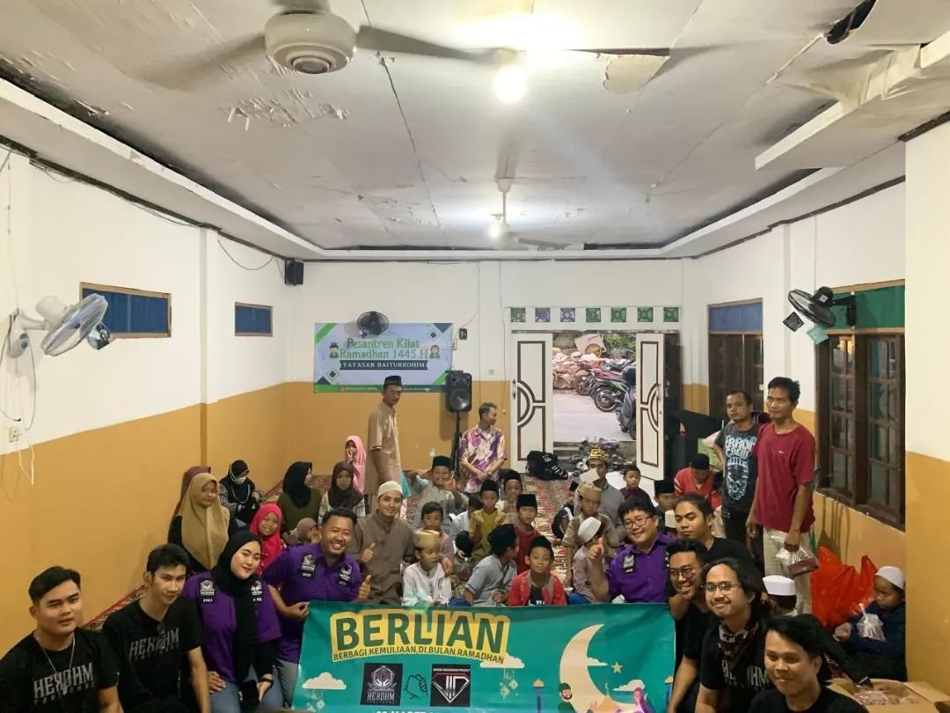

Slide 9
Bimbel Komputer
Kegiatan Bimbel Komputer ini rutin dilaksanakan seminggu satu kali. Bimbel Komputer ini adalah kegiatan yang bertujuan untuk para anak anak belajar lebih dalam lagi tentang teknologi saat ini, pada kegiatan ini para anak anak diajarkan basic menggunakan computer, pembelajaran di computer dan masih banyak lagi yang lainnya.

Slide 10
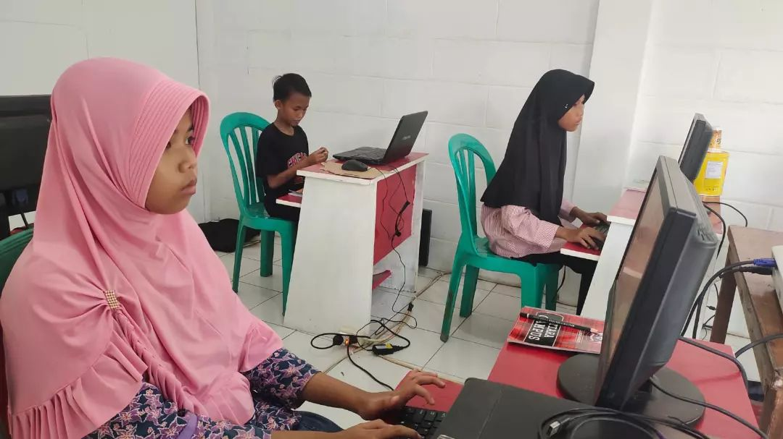
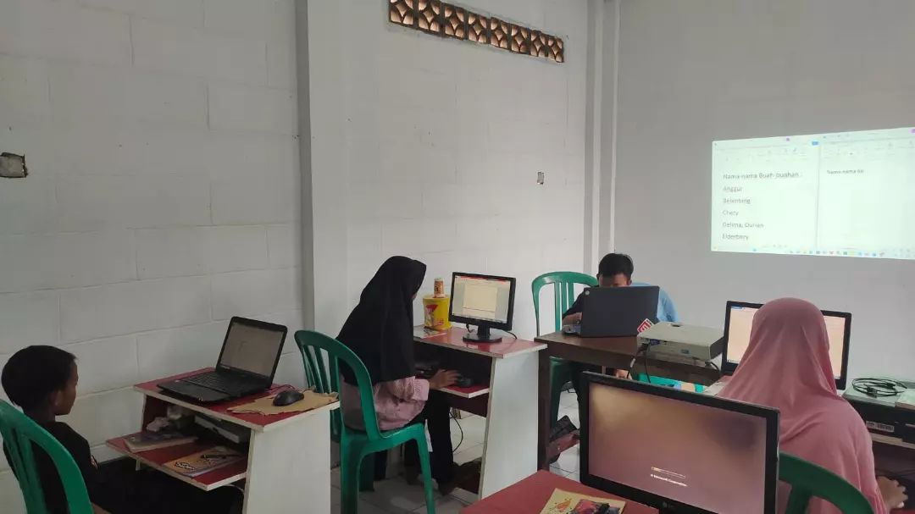

Slide 11
Pendidikan
Kegiatan Pendidikan ini bukan seperti yang ada di sekolah, namun lebih ke arah bermain, jadi kegiatan belajar sambil bermain. Kegiatan ini rutin diadakan biasanya setiap libur sekolah seperti minggu, libur tanggal merah maupun masa libur semester.

Slide 12
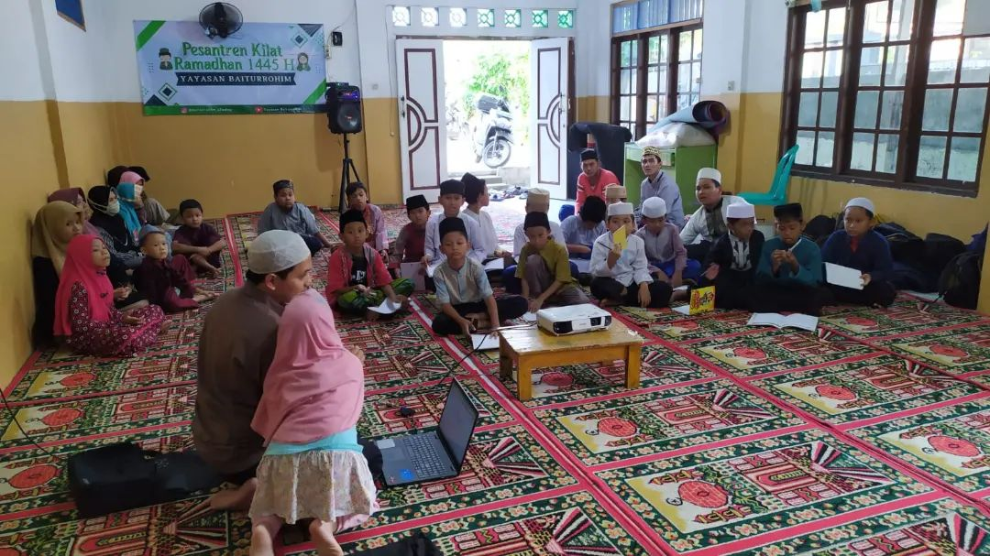

Slide 13
Thank you
Rumah Yatim Baiturrohim
instagram.com/baiturrohim_ciledug/
youtube.com/@baiturrohim_ciledug

